Slide 1
Webchat
Date: 20/08/2013
Final Project

Slide 2
Nội dung trình bày
 | Trang
Đề bài | 4 – 6
Tính năng | 7-10
Công nghệ sử dụng
Cấu trúc dữ liệu
Logic xử lí
Testing
Q&A

Slide 3
New Section
YÊU CẦU ĐỀ BÀI

Slide 4
Đề bài
Xây dựng ứng dụng chat trên nên tảng Web cho phép người dùng có thể chat với nhau thông qua các cửa sổ chat. Mỗi người dùng có thể chat với nhiều người khác trên các cửa sổ chat riêng biệt.

Slide 5
New Section
TÍNH NĂNG

Slide 6
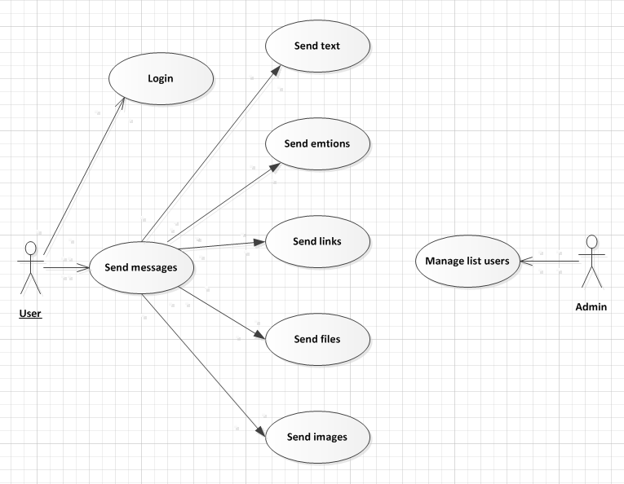
Use case Diagram

Slide 7
New Section
CÔNG NGHỆ SỬ DỤNG

Slide 8
Webserver: jetty 9
Hệ quản trị cơ sở dữ liệu: Mysql
Ngôn ngữ sử dụng phía server: java
Ngôn ngữ sử dụng phía client : html, css, javascript.
Kỹ thuật sử dụng : AJAX.
Thư viện javascript: jQuery.

Slide 9
New Section
CẤU TRÚC DỮ LIỆU

Slide 10
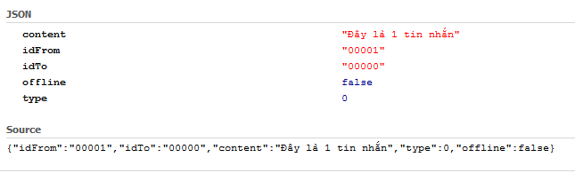
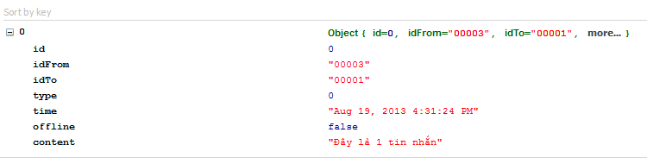
Dữ liệu gửi đi: (88 byte)
Dữ liệu server trả về (135 byte)

Slide 11
New Section
LOGIC XỬ LÍ

Slide 12
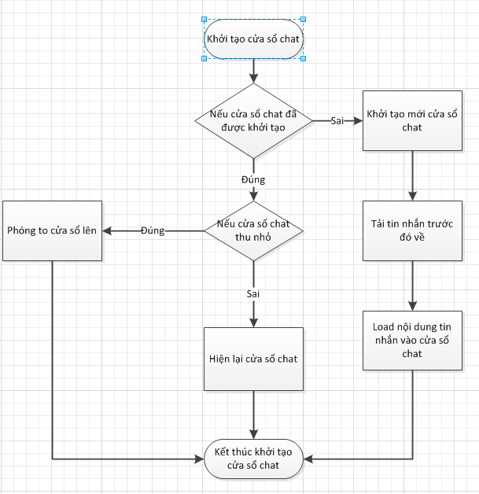
Quá trình khởi tạo cửa sổ chat

Slide 13
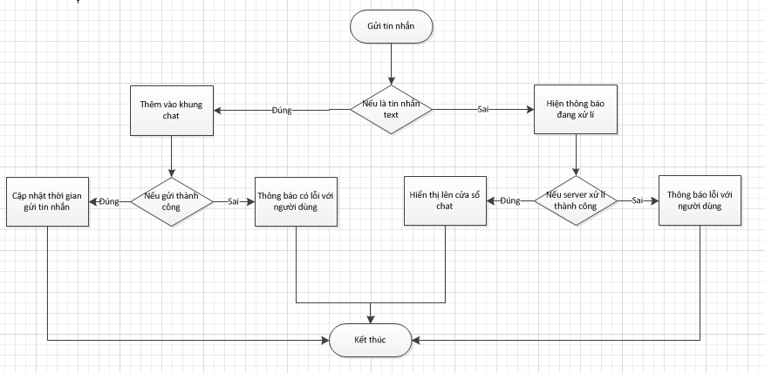
Quá trình gửi tin nhắn

Slide 14
New Section
NEW SECTION

